Slide 1
Road to 2020
アクションプラン
～進むべき道がそこにある～

Slide 2
長期活動指針「C-Link Creation」
経緯
公益社団法人守山青年会議所は創立時より「明るい豊かな社会の実現」という理念のもと、志を同じくする多くの会員が今日まで活動してまいりました。この理念はどれだけ時代が変わろうとも不変であり今後もその理念の実現に向けて活動していくため、長期活動指針「C-Link Creation」を提言いたしました。提言から中間点である5年を目前に控えた今、現在の社会情勢や社会環境を加味しながら今日までの活動を再度検証し「C-Link Creation」の達成した部分と、さらに推し進めなければならない部分を明確にし、時代に即した行動計画を示す必要があります。
時代の変化と活動経過に合わせて2010年に策定された長期活動指針「C-Link Creation」を達成に導くため、明るい豊かなまちの実現」に向けての道標としてこのアクションプランを策定しました。

Slide 3
長期活動指針「C-Link Creation」
経緯
C-Link Creation
Community
我々の目指すまち
Citizen
市民
Companion
行動を共にする仲間

Slide 4
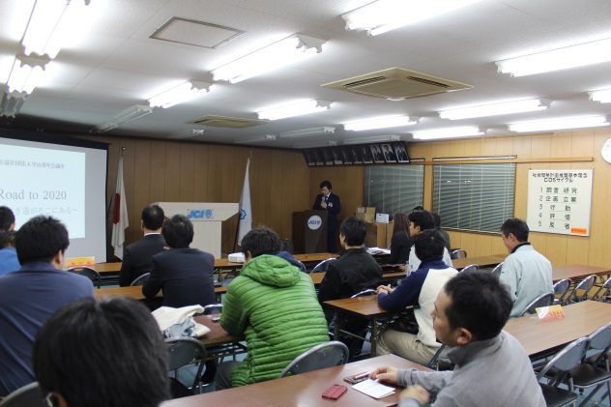
長期活動指針「C-Link Creation」
経緯
「C-Link Creation」の達成に向けての3つのステップ
2011-2015
アプローチ
責任を伴った、必要とされるJCへ
2016-2018
テイクオフ
強固に裏打ちされた力強く行動するJCへ
2019-2020
ライジング
市民・行政からの信頼を高め、真に提言できる団体へ
写真
15周年 「明るい豊かなまちづくり」5カ年計画
20周年 「ヒューマンアメニティ守山」
30周年 「ニューコミュニティーの共創」
35周年 「Navigation2010」
40周年 「C-Link Creation」

Slide 5
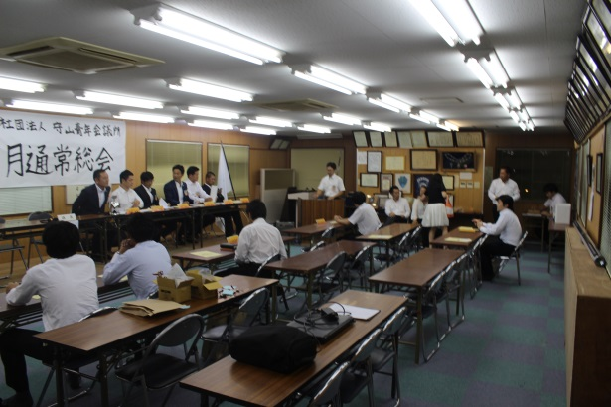
組織進化のための見直しと精査
総務
2011
2012
財政規則審査会議の設置
公益法人格への移行
2013
女性メンバー活躍のための環境整備
産前産後・育児休会を設ける
理事会資料のデジタルアーカイブ化
2014
公益性担保のため事業計画段階からのサポート
ｔｏ ２０２０
写真
事務局運営ルールの明確化
財政規則のチェックと適切な予算の執行
情報共有のためのアーカイブ構築の推進
事務局貸し出しに向けた休日、夜間の管理方法の検討

Slide 6
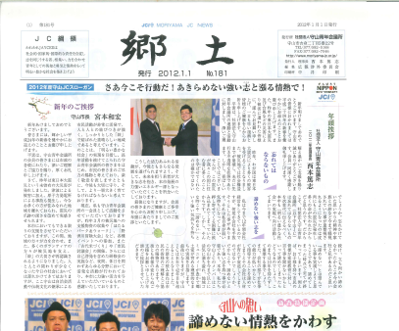
オモイを伝えるメディア戦略
広報
2011
2012
対外向け広報誌郷土内で著名人と対談
委員長ブログによるリアルタイムな発信
2013
Facebookの導入によるリアルタイムな発信
対内誌青樹において市内で活動する他団体への取材
2014
Facebookのリアルタイムな発信とホームページとの連携
日本JCの運動の発信
ｔｏ ２０２０
写真
リアルタイムに活動の情報発信を行うためのＳＮＳなどの利用
市民や他団体との双方向のネットワークづくり
メディアとの窓口を一本化することによる連携の強化

Slide 7
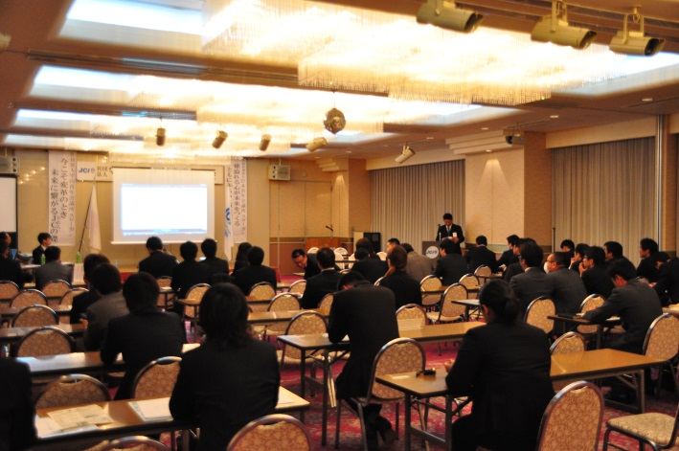
例会の充実と真の交流を目指し
例会交流
2011
2012
例会後に真の友情を創出する設営
富士五湖JCとの交流事業
2013
例会や事業後の交流の機会を重要視した設営
全メンバーが揃って理事長挨拶を聞く例会
2014
委員会活動・出向先の活動などLOM内の情報共有を充実させるための設営
互いをリスペクト出来る取り組み
ｔｏ ２０２０
写真
歴史と伝統を重んじた多様なスタイルの例会設営
例会以外での交流の場の創造
合同例会や他団体とのコラボレート

Slide 8
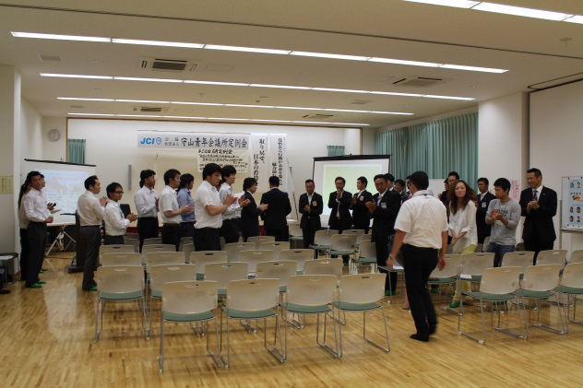
魅力ある会員の創造へ
会員研修
2011
2012
復興支援・エネルギー問題・領土領海問題など国民としての課題について学ぶ
2013
TPPやアベノミクスなど経済各方面パネリストを招き地域経済の活性化についての知識を学ぶ
日本JCのセミナープログラム（TA)を守山版にアレンジしての実施し個々の自己分析を行う
2014
日本JCよりトレーナーを招き、コミュニケーション力の重要性を学ぶ
ｔｏ ２０２０
写真
例会以外での研修への意識
日本のプログラムの有効活用
個々のスキルアップによる全体の資質向上

Slide 9
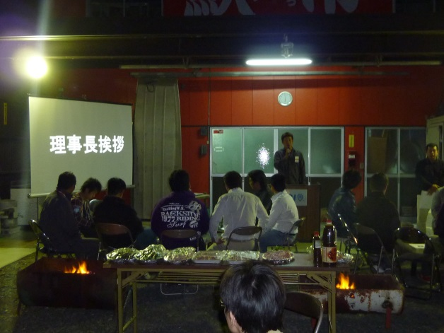
拡大はJC運動の根幹
会員拡大
2011
2012
年間を通じた拡大事業の実施
JCOBの著名人による講演の開催
2013
特別会員を招いての情報共有の場
協力事業への有資格者を誘導
日本ＪＣから講師を招いての拡大セミナー
バーベキューなどの異業種交流会の開催
2014
Facebookを活用しての拡大情報の共有
ｔｏ ２０２０
写真
メンバー間のリアルタイムな情報共有
新入会員研修として実践的な研修の導入
気軽に参加できる交流企画

Slide 10
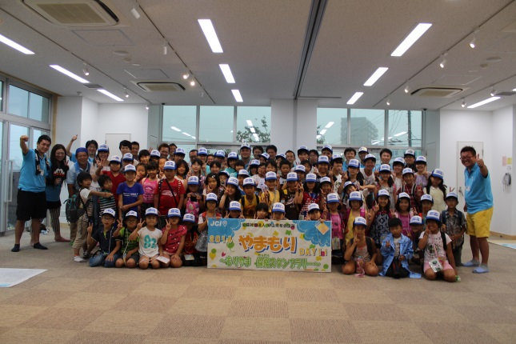
オモイをつなげるために
社会開発
2011
2012
教育関係者から実態を学ぶ
「感謝の心と思いやりの気持ち」を育めるよう「２０１２守山ＪＣ食育道場」開催
2013
実行委員会を立ち上げ「琵琶湖の恵みやまもりDAY ！」を開催し50名超の市民に参画の機会を提供
共育・協育・響育を柱にJCもりやま塾を開催
公開討論会の開催など市長選や市議選への市民の意識の向上を図る
2014
多世代での関わりを目指し「２０１４やまもりＤＡＹ！！ ～もりやま探検スタンプラリー～」を開催関わりの少なかった学生を巻き込む
ｔｏ ２０２０
写真
事業協力者との連携の強化
新たな地域素材の発掘
市民目線での継続性のある事業の開催

